Slide 1
Winitech
HUMAN SECURITY AND TECHNOLOGY
2023. 5. 26. FRI
중간 발표
〈Winitech〉
x
〈K-Digital Training〉
PRESENTED BY
The Three Do

Slide 2
발표 순서
프로젝트 추진 개요
프로젝트 진행 상황
프로젝트 진행 방향

Slide 3
[1] 프로젝트 추진 개요
< 구축 배경 >
- 공공 기관의 재난 관련 솔루션 제공 기업으로서, 재난 관리 매뉴얼과 관계 있음.
- 고객의 요청 사항 중 매뉴얼의 수직 비교에 대한 중요성 대두.
< 구축 목표 >
- 국가법령정보센터 <https://www.law.go.kr>에서 다양한 데이터 수집 후, 유사 항목 추출에 적합한 시스템 구축.

Slide 4
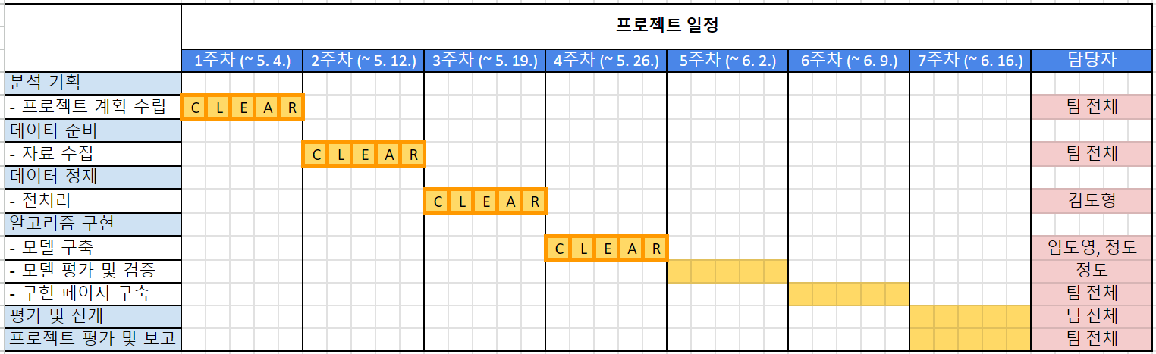
[2] 프로젝트 진행 상황

Slide 5
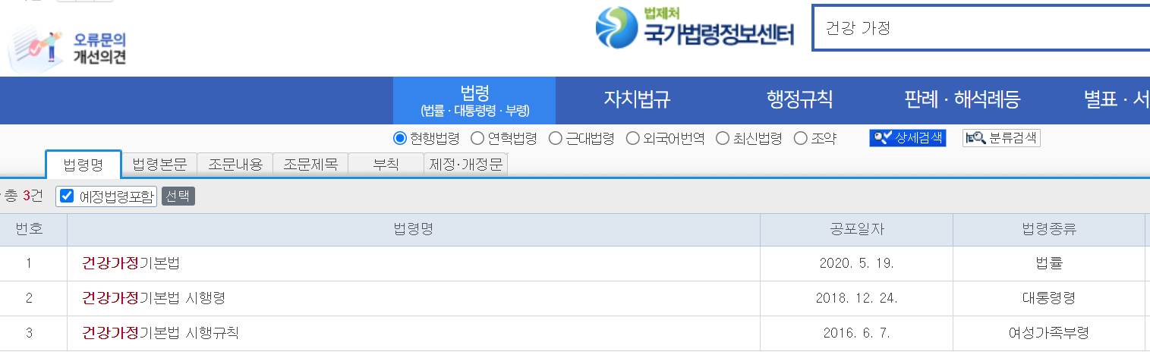
[2] 프로젝트 진행 상황
18개 법령 (소방, 재난, 범죄 등)에 대한 기본법, 시행령, 시행 규칙 그리고 각각의 조문만을 뽑은 데이터를 크롤링으로 추출 & 총 108개의 CSV 파일을 생성

Slide 6
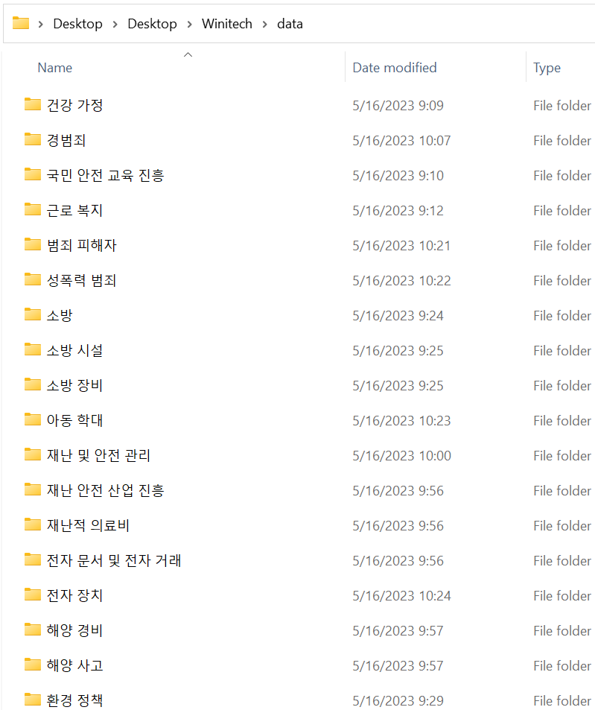
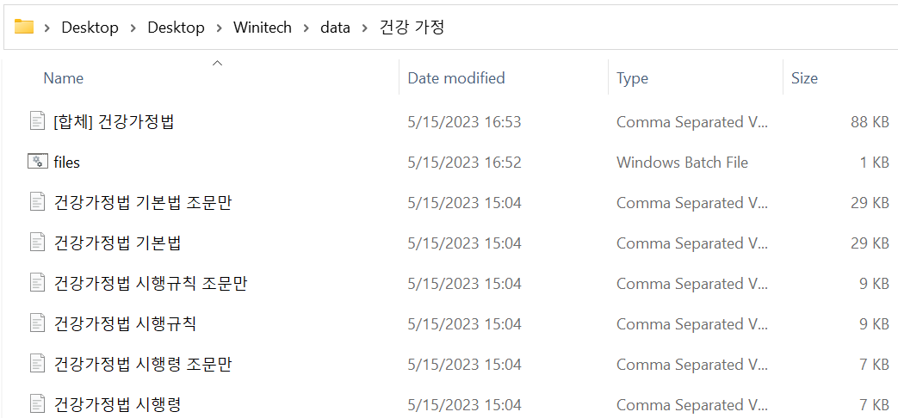
[2] 프로젝트 진행 상황

Slide 7
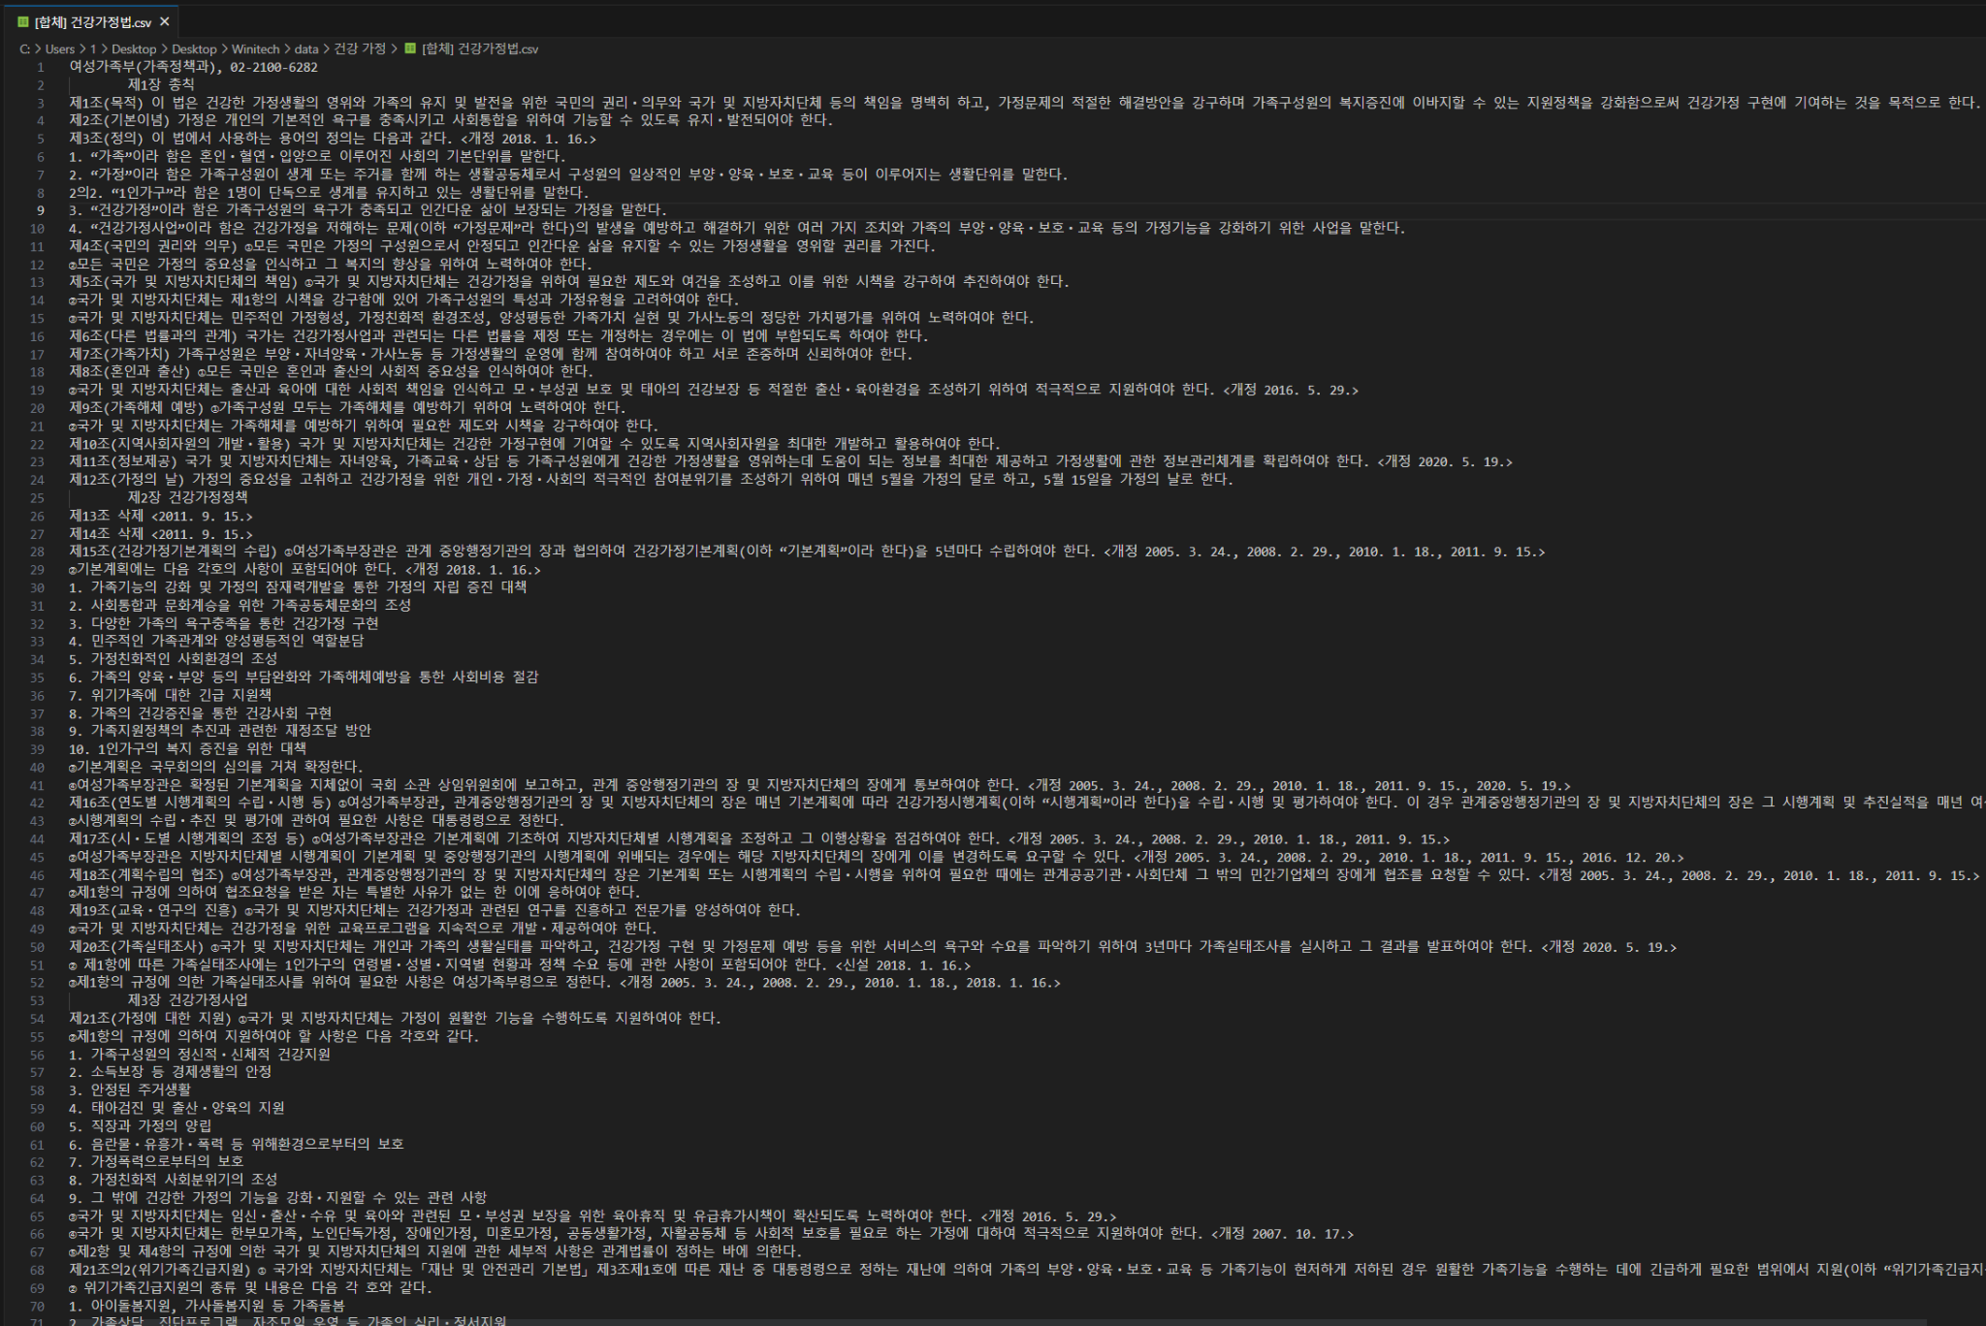
[2] 프로젝트 진행 상황

Slide 8
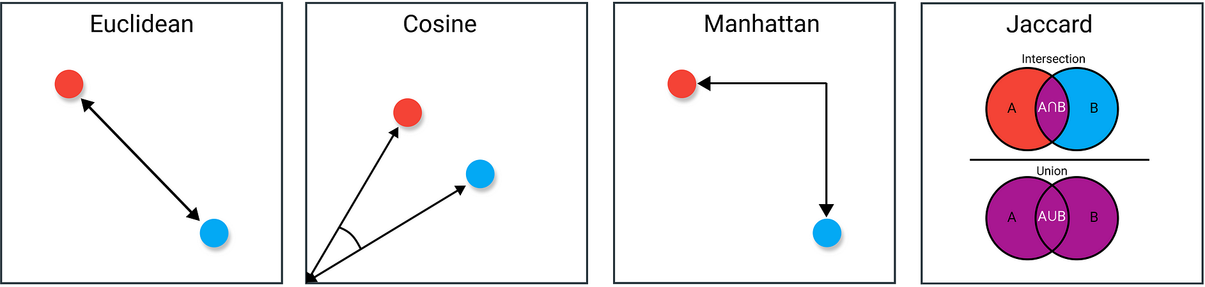
[2] 프로젝트 진행 상황
4가지 방식으로 텍스트 유사도를 측정

Slide 9
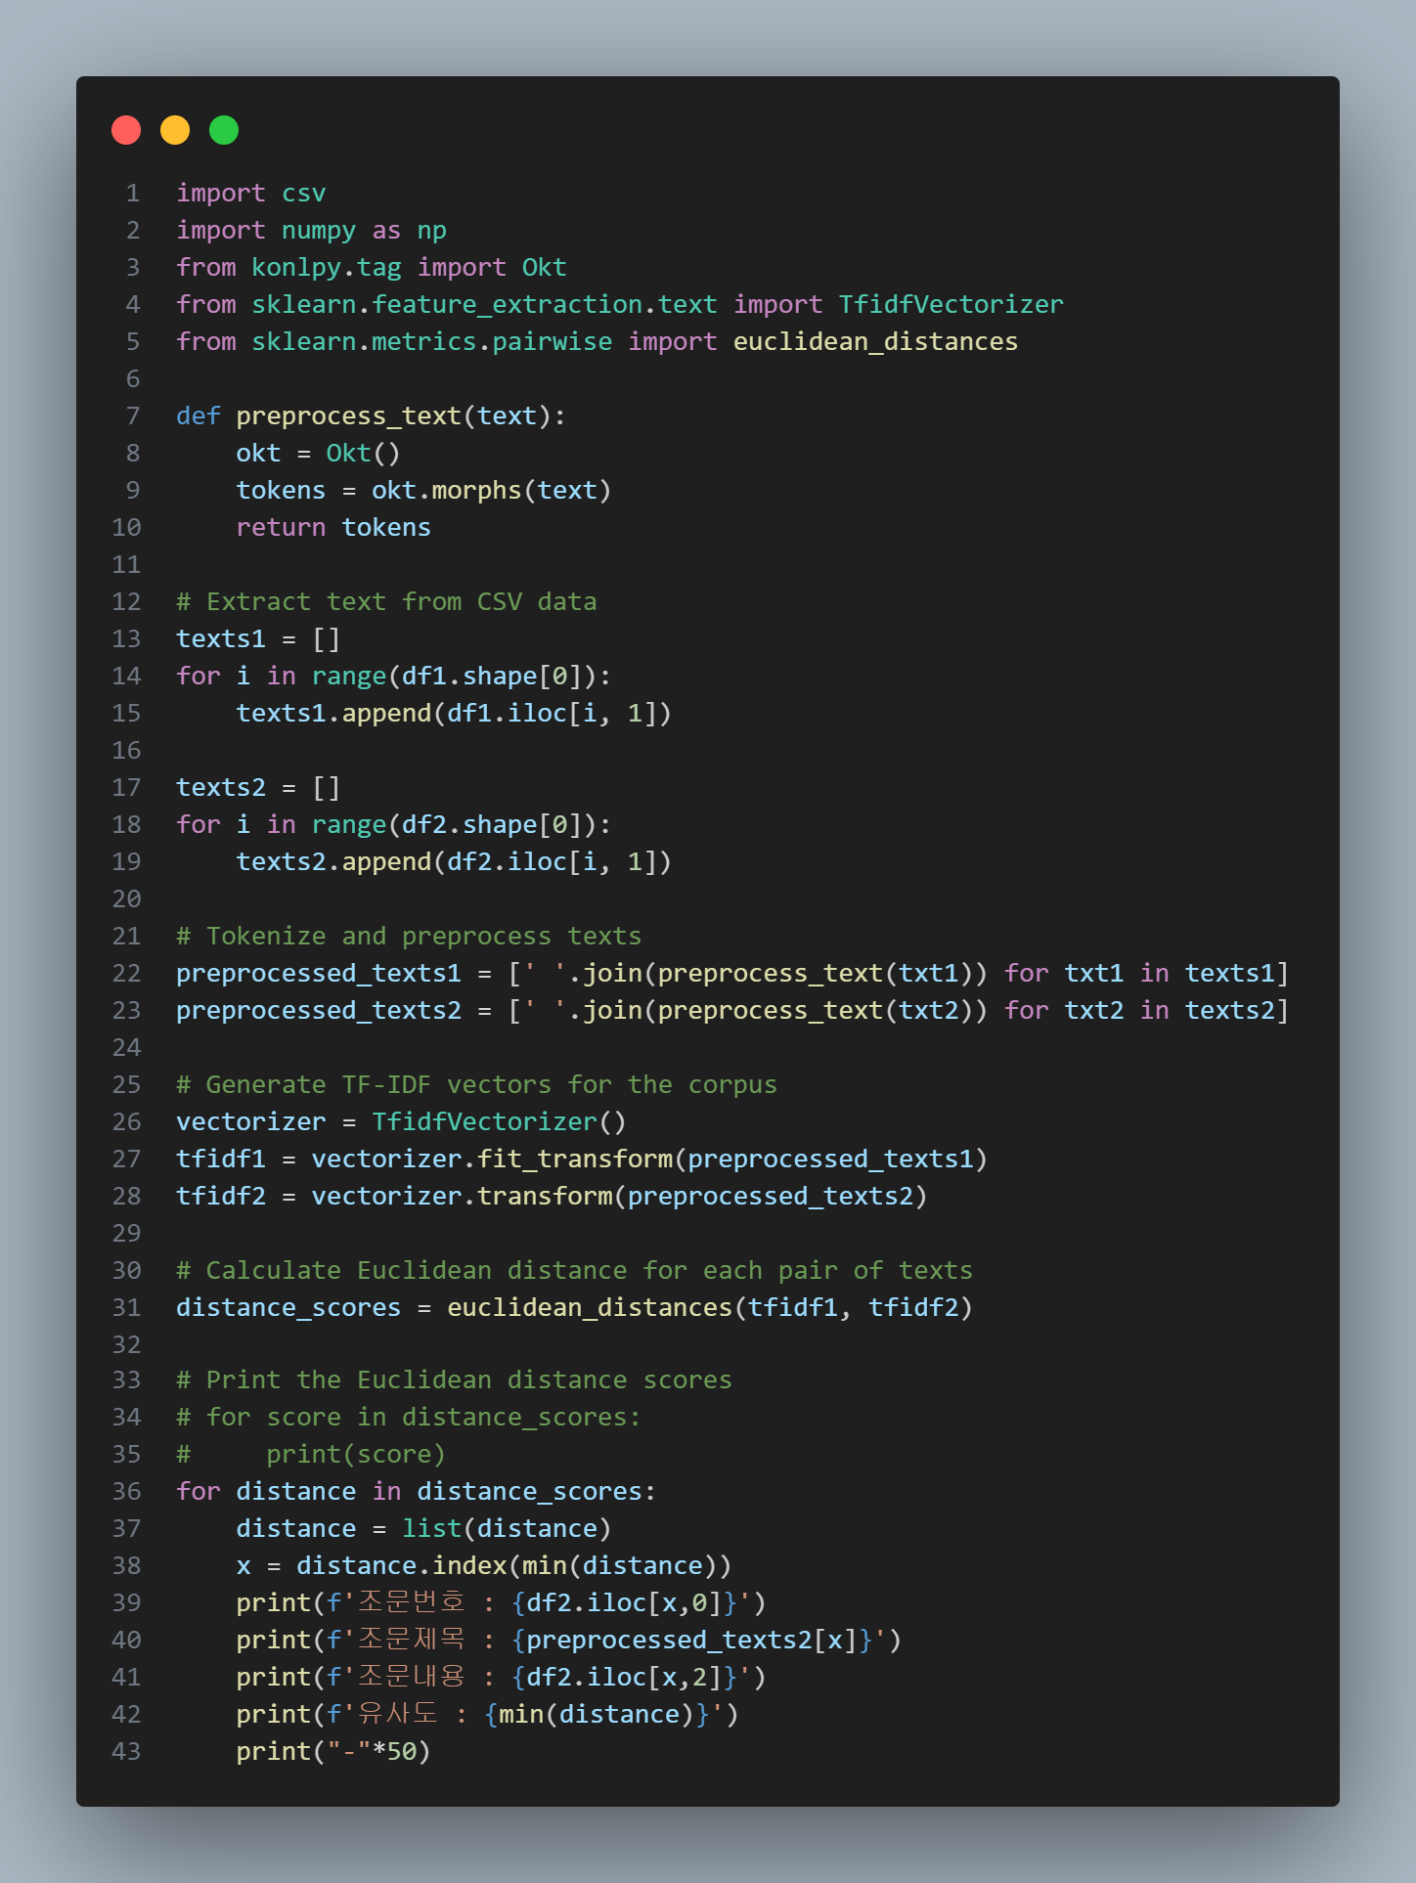
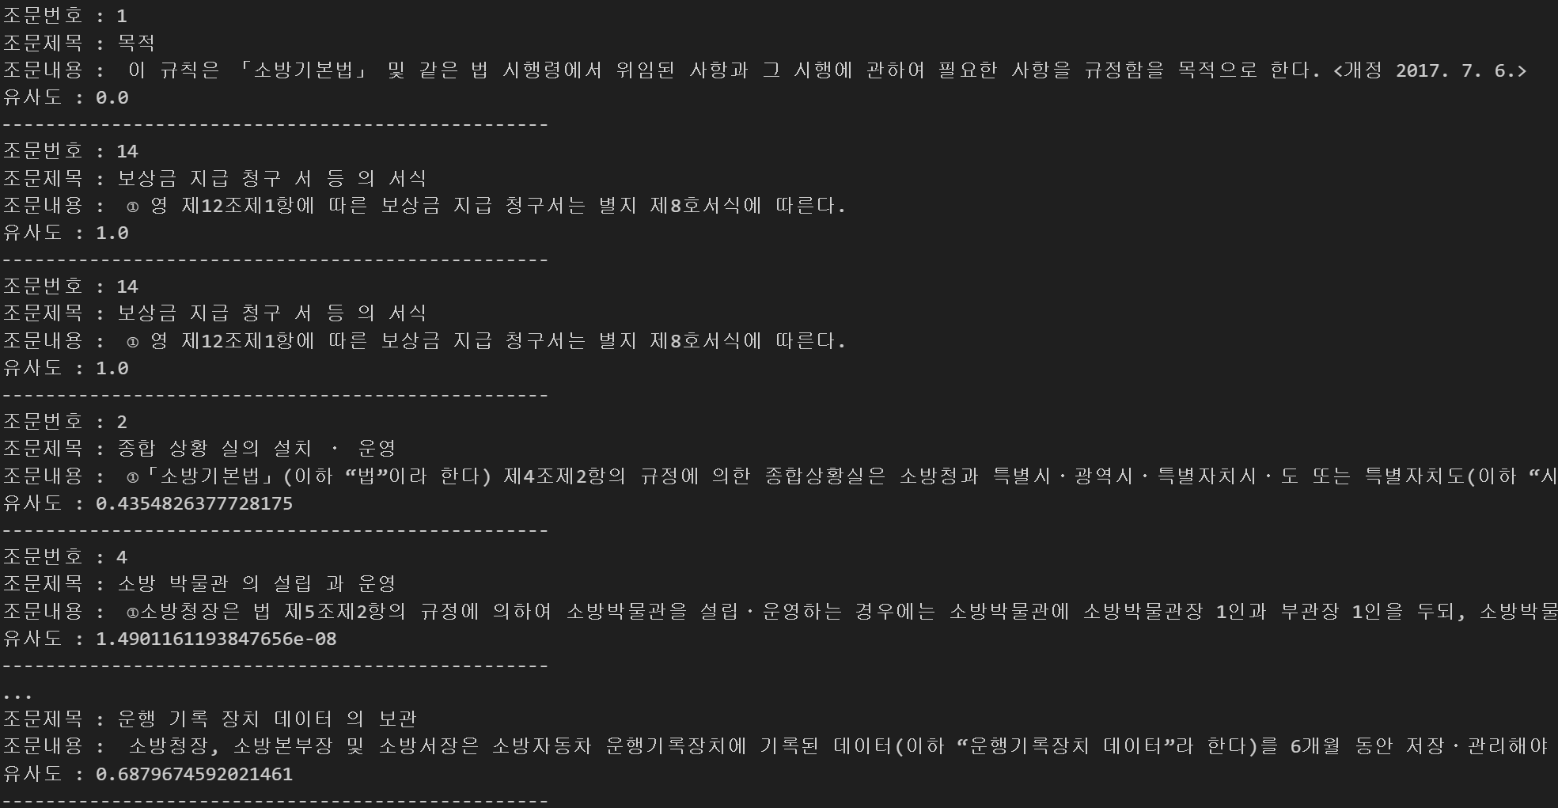
[2] 프로젝트 진행 상황: Euclidean (범위 없음 / 값이 작을수록 유사)

Slide 10
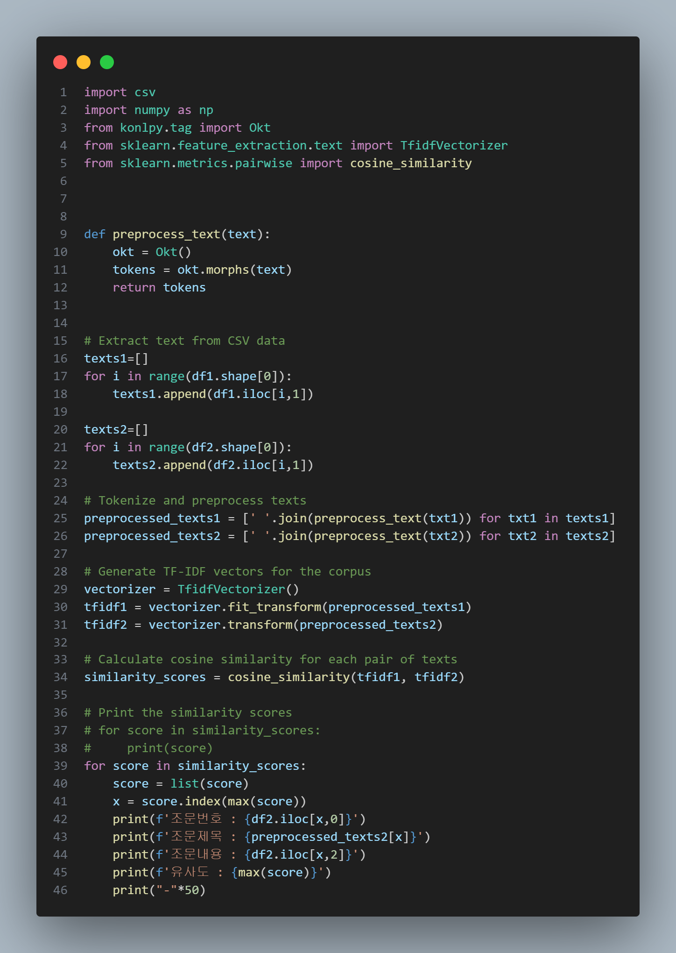
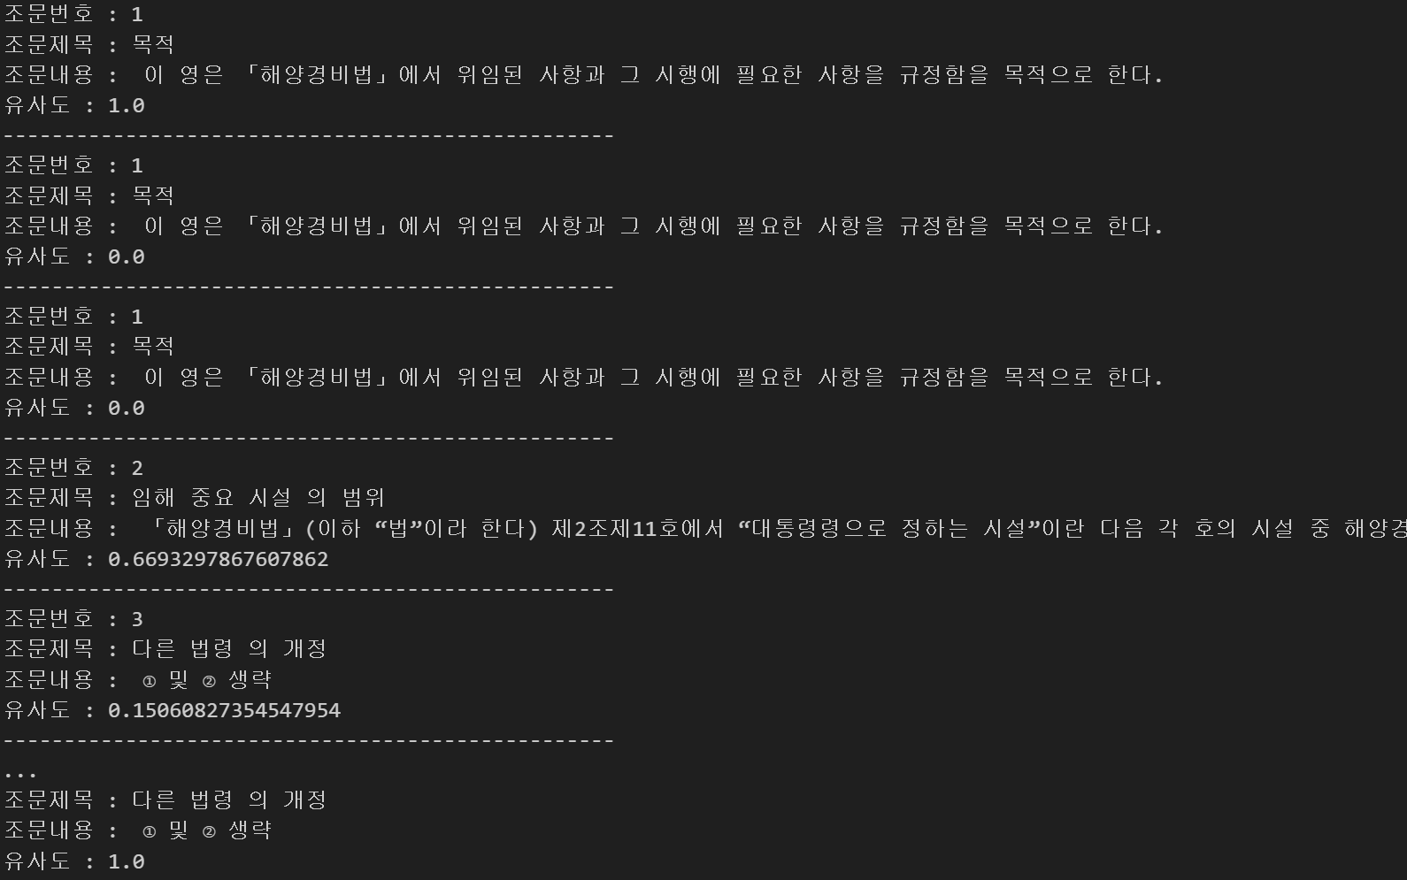
[2] 프로젝트 진행 상황: Cosine (-1 이상 1 이하 / 1에 가까울수록 유사)

Slide 11

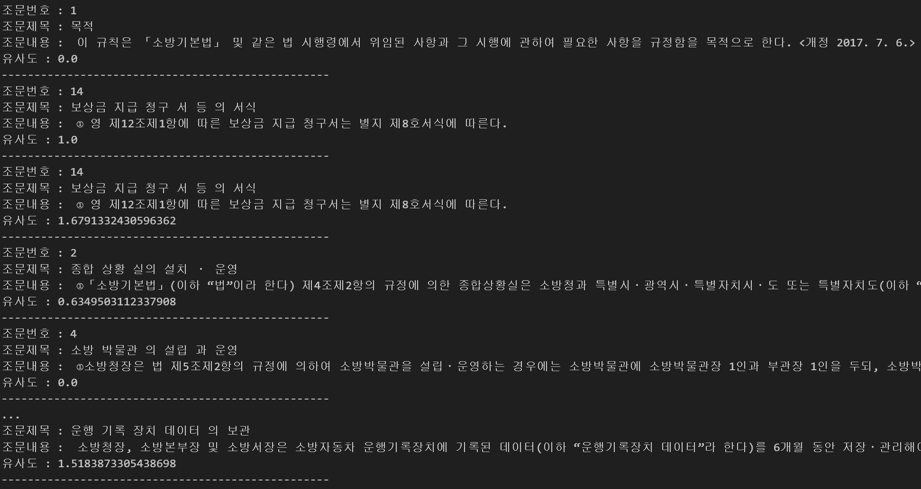
[2] 프로젝트 진행 상황: Manhattan (값이 작을수록 유사)

Slide 12
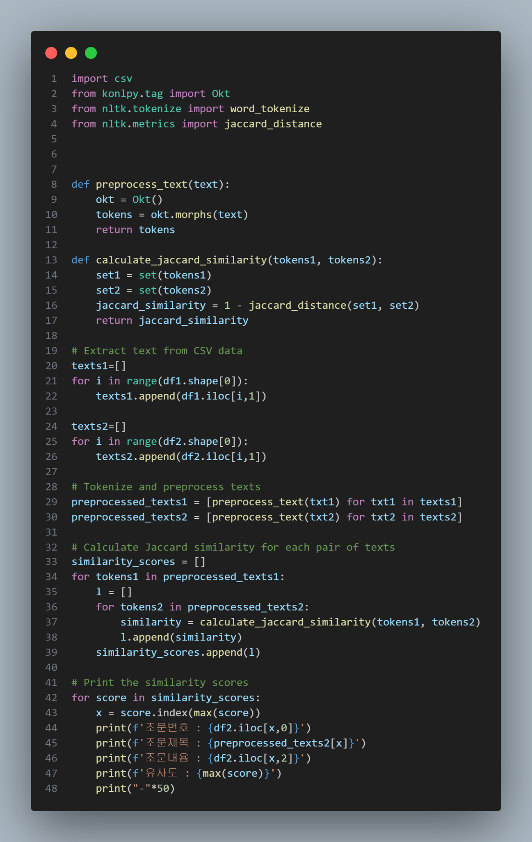
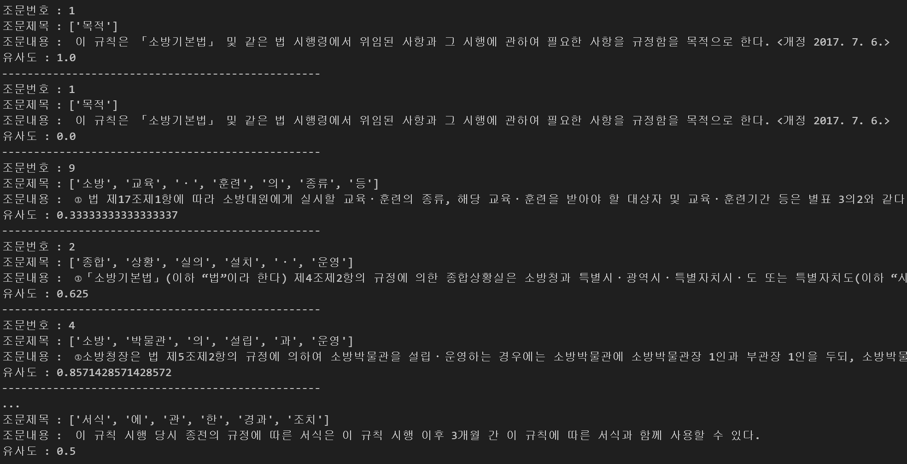
[2] 프로젝트 진행 상황: Jaccard (0 이상 1 이하 / 1에 가까울수록 유사)

Slide 13
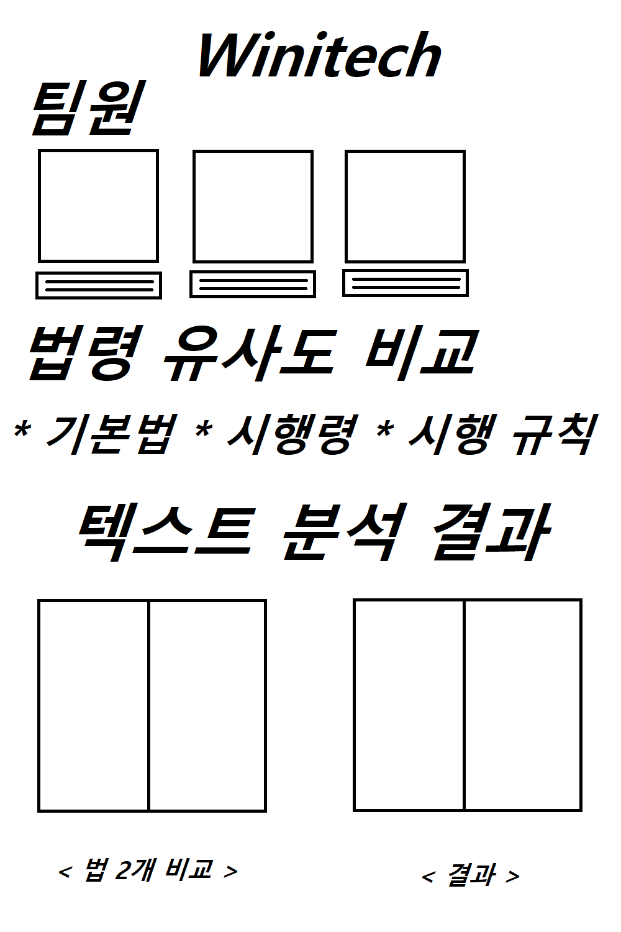
[3] 프로젝트 진행 방향: 웹 페이지 구현

Slide 14
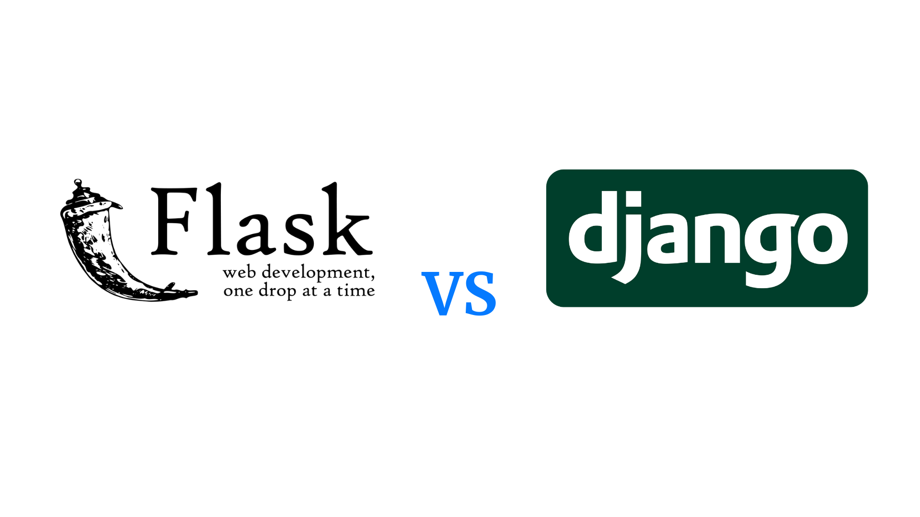
[3] 프로젝트 진행 방향: 웹 페이지 구현

Slide 15


THANK YOU

